Slide 1

PHẦN MỀM QUẢN LÝ KHÁCH SẠN
Giáo viên: Thạc sĩ Nguyễn Đức Duy

Slide 2

Mục lục: | Page:
I. Giới thiệu chủ đề | 3
II. Nhu cầu thực tế của bài toán | 4
III. Database diagram - ERD | 5
IV. Chạy thử chương trình | 8
V. Kết quả đạt được | 8

Slide 3

I. Giới thiệu chủ đề
-Ứng dụng hiện đại, tối ưu hóa quản lý khách sạn.
-Thân thiện, linh hoạt, và bảo mật cao
-Đóng vai trò trong cạnh tranh và nâng cao chất lượng dịch vụ

Slide 4

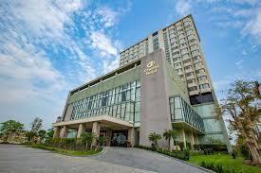

II. Nhu cầu thực tế
-Quản lý đặt phòng hiệu quả
-Thanh toán thuận tiện
-Báo cáo doanh thu hợp lý
-Quản lý thông tin khách hàng
-Phân quyền bảo mật và tuân thủ

Slide 5











III. Database - ERD

Slide 6
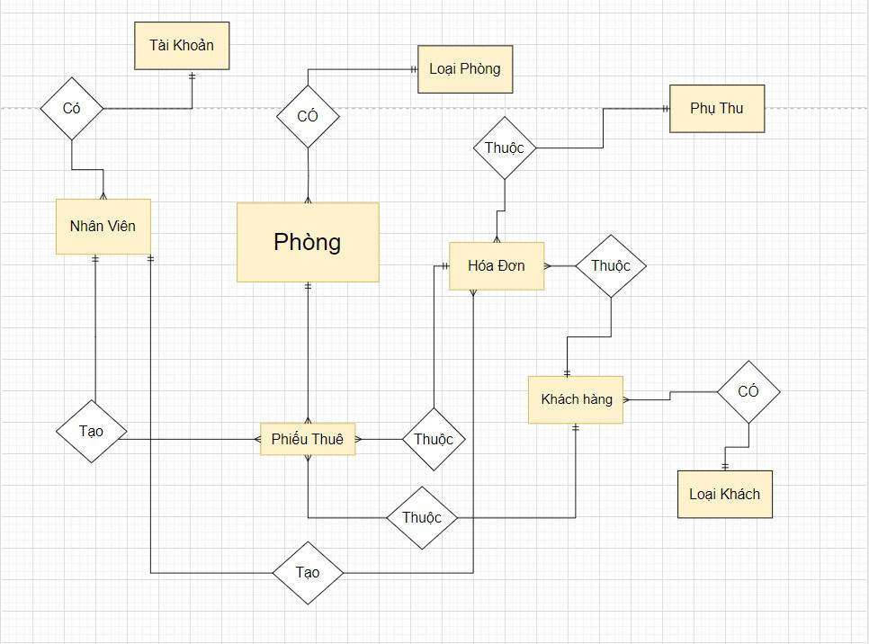
2. ERD

Slide 7
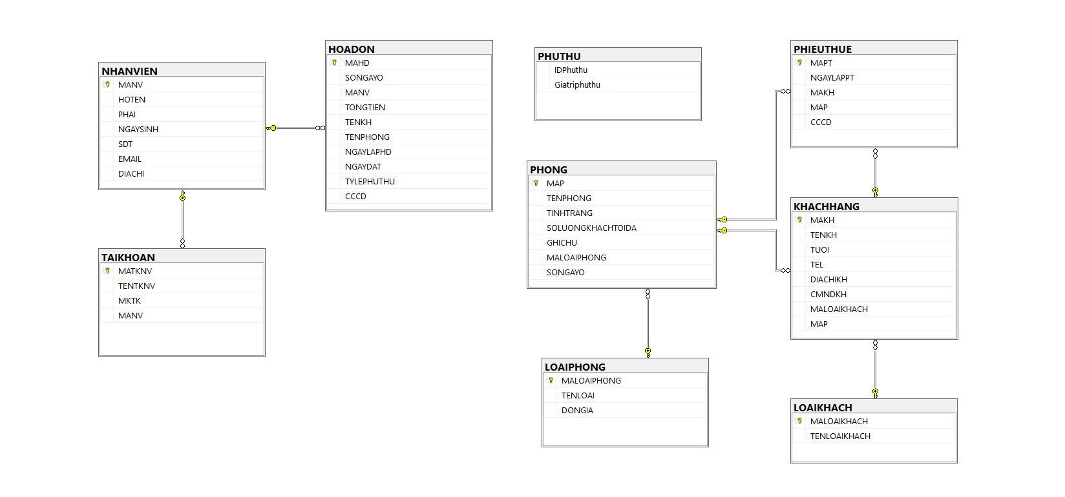
Database diagrams

Slide 8

IV. Chạy thử chương trình
V. Kết quả đạt được

Slide 9
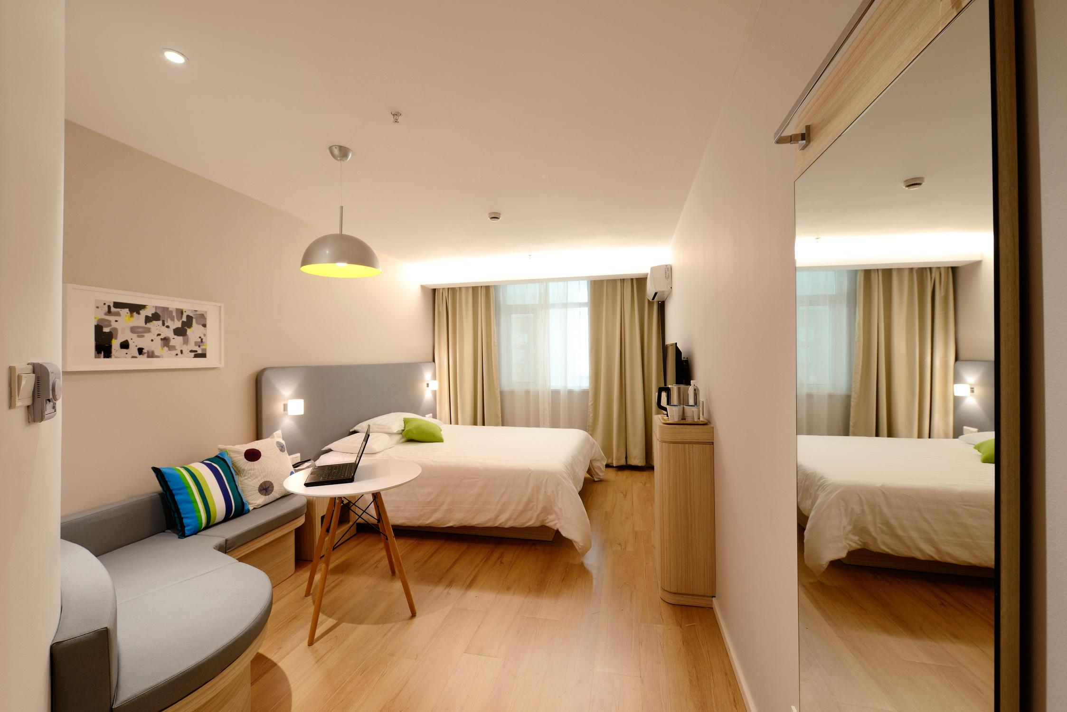
Cảm ơn thầy và các bạn đã lắng nghe!

